Slide 1
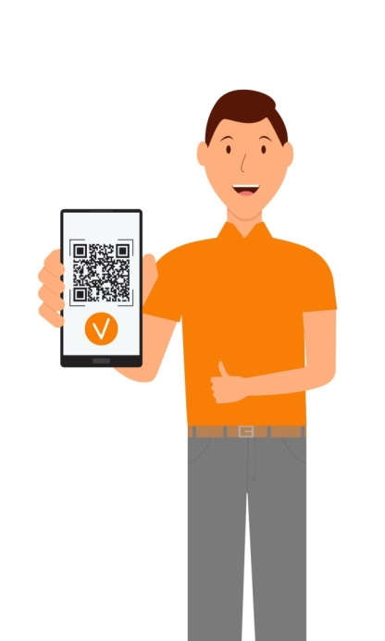
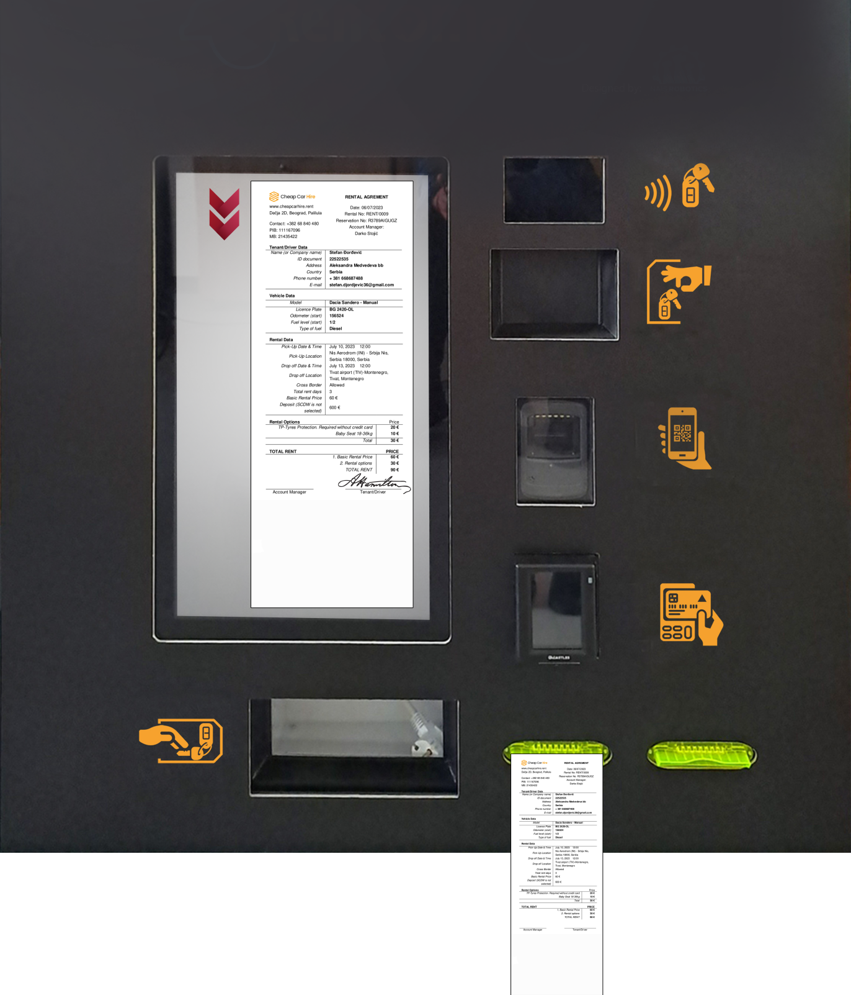
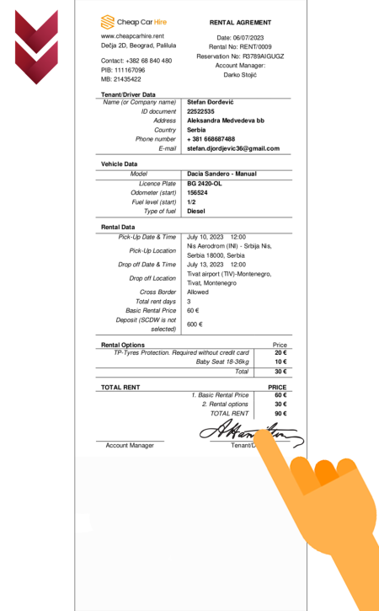


Rentomat User APP - preuzimanje ključeva!
1. Skeniraj
3. Potpiši
2. Plati
4. Preuzmi ključ

Slide 2
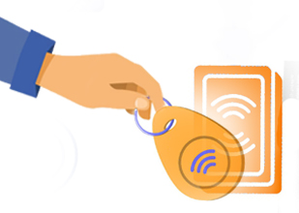
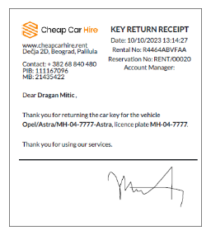
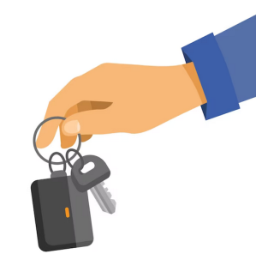
Rentomat User APP – Vraćanje ključeva
1. Očitaj tag
3. Preuzmi potvrdu
2. Vrati ključ

Slide 3
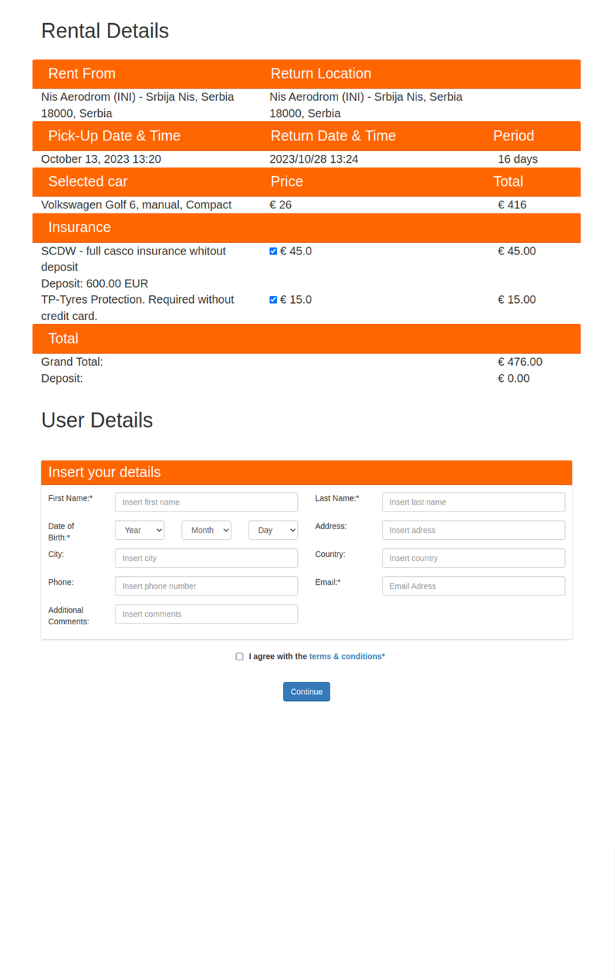
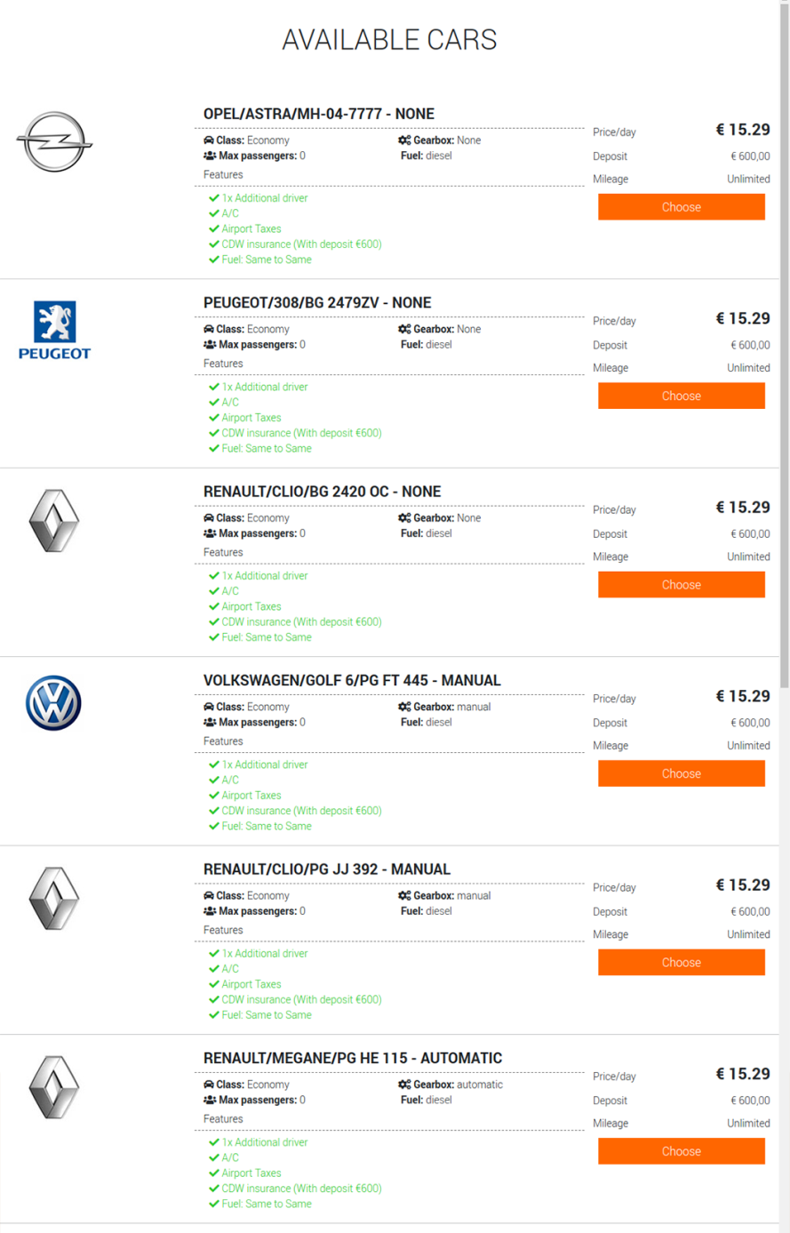
Rentomat User APP – Ad hoc rezervacija
Izvrši rezervaciju sa liste raspoloživih vozila
Preuzmi ključ

